Slide 1
সারোতিয়ার পণ্য
SciPulse
বিজ্ঞান সত্যিই হাতে-কলমে হচ্ছে কি না — তার হিসাব
তৃতীয় থেকে দশম শ্রেণি · NCTB-র দশটি বইয়ের ৯২৪টি ব্যবহারিক কাজ · প্রতিটি সেশনের ছবি, স্কোর ও প্রতিবেদন
লক্ষ্য: আগামী ৯ মাসে বিজ্ঞানে দেশের সেরা
শিক্ষকদের সাথে আলোচনা
মুখস্থ নয় — হাতে করা কাজ দিয়ে, আর তার প্রমাণ দিয়ে
scipulse.sarotia.com
Notes:
খোলার কথা: আমরা বিজ্ঞান পড়াই, কিন্তু প্রমাণ থাকে না যে হাতে-কলমে হয়েছে। এই সফটওয়্যার সেই প্রমাণটাই তৈরি করে — শিক্ষকের বাড়তি খাটুনি ছাড়াই।

Slide 2
কেন দরকার
ল্যাব আছে, যন্ত্র আছে — হিসাবটা নেই
প্রশ্নটা “বিজ্ঞান পড়ানো হয় কি না” নয়। প্রশ্নটা — এই সপ্তাহে কোন ক্লাসে কোন পরীক্ষণটি সত্যিই হাতে হলো, কে করল, আর তার প্রমাণ কোথায়।
পরিকল্পনা থাকে, হিসাব থাকে না
হলো কি না — কেউ জানে না
বছরের শুরুতে তালিকা হয়। প্রান্তিক শেষে কেউ বলতে পারে না কতটা হলো।
ক্লাসে কাজটি হয়েছে, নাকি বোর্ডে লিখে দেওয়া হয়েছে — খাতায় দুটোই এক রকম দেখায়।
মূল্যায়ন স্মৃতির উপর
অভিভাবক অন্ধকারে
প্রান্তিকের শেষে শিক্ষক মনে করে নম্বর বসান। যে শিশু চুপচাপ ভালো করে, সে হারিয়ে যায়।
“বিজ্ঞান কেমন করছে?” — উত্তর হয় “ভালো”। এর বেশি কিছু বলার মতো কিছু থাকে না।
Notes:
এই চারটি কথা শিক্ষকদের নিজেদেরই অভিজ্ঞতা — তর্ক নয়, স্বীকৃতি। এখান থেকেই পরের স্লাইডে সমাধান।

Slide 3
এক কথায়
যা ক্লাসে ঘটে, তা-ই লেখা থাকে
শিক্ষক ক্লাসে কাজ শুরু করেন, তিনটি ছবি তোলেন, আর প্রতিটি শিশুর জন্য চারটি ঘরে ছুঁয়ে দেন। বাকি সব — হিসাব, প্রতিবেদন, প্রান্তিকের নম্বর — সফটওয়্যার নিজে বানায়।
৯২৪
৩
০–৩
১
ব্যবহারিক কাজ
ছবি প্রতি সেশনে
স্কোরের ঘর
পাতা
NCTB-র দশটি বই থেকে হুবহু তোলা — ১২৭টি অধ্যায়
শুরু, কাজ চলাকালে, ফলাফল — সময় সার্ভারের ঘড়ির
চারটি দিক, প্রতিটিতে এক ছোঁয়া — খাতা নয়
প্রধান শিক্ষক এক পাতাতেই পুরো স্কুল দেখেন
সবচেয়ে জরুরি নিয়মটি — খালি ঘর খালিই থাকে, শূন্য নয়।
শিক্ষক যা দেখেননি, তার জন্য শিশু শাস্তি পায় না। না-দেখা আর শূন্য পাওয়া এক জিনিস নয়।
Notes:
এই স্লাইডে থামুন। “খালি ঘর খালিই থাকে” — এটাই শিক্ষকদের সবচেয়ে বড় দুশ্চিন্তার উত্তর।

Slide 4
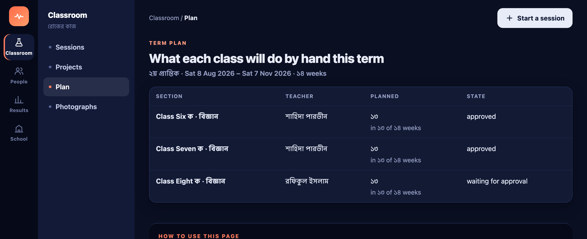
শিক্ষকের কাজ · ধাপ ১–৪
প্রান্তিক শুরুর আগে যা করবেন
১
শ্রেণি ও শাখা মিলিয়ে নিন
আপনার কোন কোন শাখা, কোন বই — একবার দেখে নেওয়া। শিক্ষার্থীর তালিকা অফিসের এক্সেল ফাইল থেকেই বসে যায়।
২
প্রান্তিকের পরিকল্পনা লিখুন
কোন সপ্তাহে কোন ব্যবহারিক কাজ — বইয়ের তালিকা থেকে বেছে নিন, নিজে লিখতে হয় না।
৩
জমা দিন
সমন্বয়ক বা প্রধান শিক্ষক অনুমোদন করেন, নয়তো কারণসহ ফেরত পাঠান।
পরিকল্পনার পাতা — কোন শাখা কতটুকু পরিকল্পনা করেছে, আর অনুমোদন হয়েছে কি না।
৪
অনুমোদনের পর আর বদলায় না
সময় কত লাগে?
প্রান্তিক শেষে এই পরিকল্পনার সাথেই মিলিয়ে দেখা হবে — তাই এটি সৎ হিসাবের ভিত্তি।
প্রান্তিকে একবার — শাখাপ্রতি ১৫ মিনিটের মতো। এরপর পুরো প্রান্তিকে আর এই পাতায় আসতে হয় না।
Notes:
এখানে শিক্ষকদের ভয় ভাঙানো দরকার: এটা রোজকার কাজ নয়, প্রান্তিকে একবার।

Slide 5
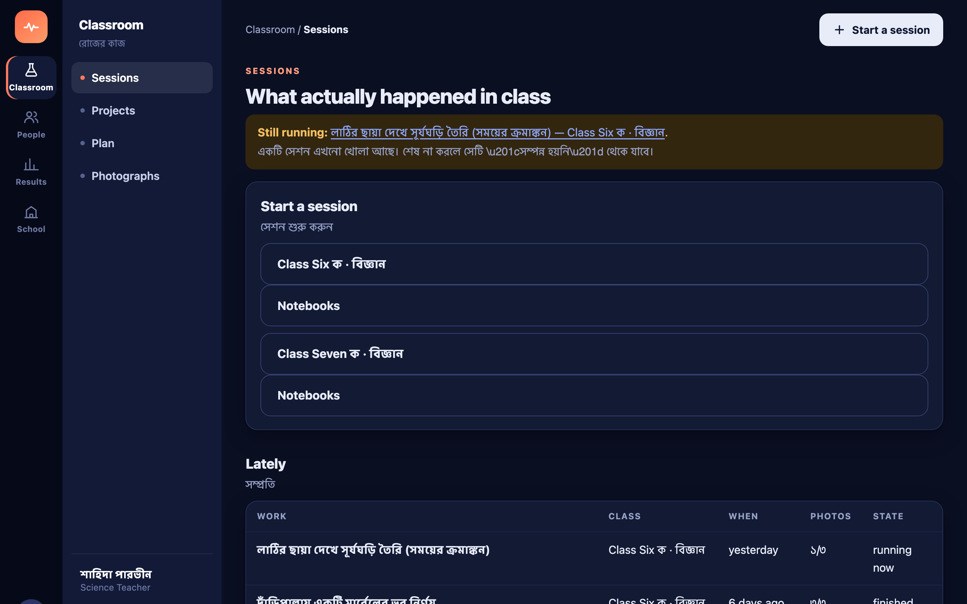
শিক্ষকের কাজ · ধাপ ৫–৮
ক্লাসের দিনে — চার মিনিটের কাজ
৫
সেশন শুরু করুন
ক্লাসে ঢুকে নিজের শাখায় এক চাপ। ওই সপ্তাহে পরিকল্পনায় যা আছে, সেটিই সামনে আসে।
৬
তিনটি ছবি তুলুন
শুরুতে, কাজ চলাকালে, আর ফলাফল। ফোনেই — ছবি ছোট করে পাঠানো হয়, তাই ধীর নেটেও ওঠে।
৭
উপস্থিতি ও দল
কে ছিল, কে কোন দলে — প্রতি সেশনে নতুন দল, যাতে একই শিশুরা বারবার এক দলে না পড়ে।
৮
স্কোর — চারটি ঘরে ছোঁয়া
প্রতি শিশুর জন্য ০ থেকে ৩। যাকে দেখেননি তার ঘর খালি রেখে দিন — সেটাই নিয়ম।
সেশনের পাতা — কোন ক্লাসে কী হলো, কবে, কটি ছবিসহ।
ঘরে ফেরার আগেই সব লেখা হয়ে যায় — বাড়িতে খাতা নিয়ে বসতে হয় না।
Notes:
জোর দিন: সেশন শেষ করে ঘর ছাড়ার আগেই কাজ শেষ। সময় সার্ভারের ঘড়ির, তাই পরে বসে লেখা যায় না — সেটিই ব্যবস্থাটিকে বিশ্বাসযোগ্য রাখে।

Slide 6
শিক্ষার্থীর কাজ
শিশুটি কী করবে
শিক্ষার্থীর জন্য কোনো বাড়তি কাজ নেই। যা করার কথা — হাতে করা — সেটিই এখন গোনা হয়।
১
হাতে করা
২
দলে কাজ করা
৩
খাতায় লেখা
বইয়ের ব্যবহারিক কাজটি নিজে করা — দেখা নয়, করা। দলে বা একা, কাজের ধরন অনুযায়ী।
প্রতি সেশনে নতুন দল। কাজ ভাগ করে নেওয়া, আর অন্যের কাজকে সম্মান করা।
কী করলাম, কী দেখলাম, কী বুঝলাম — মাসে একবার শিক্ষক খাতা দেখে নেন।
৪
প্রজেক্ট
৫
সহপাঠীর মূল্যায়ন
৬
নিজের অগ্রগতি দেখা
প্রান্তিকে একটি ছোট প্রজেক্ট, পাঁচটি ধাপে — এক দিনে নয়, ধাপে ধাপে।
দলের কে কেমন কাজ করল — নামহীন, আর “সবাইকে ৩” দিলে তার কোনো প্রভাব পড়ে না।
নিজের স্তর ও ব্যাজ দেখতে পায় — কোনো র‍্যাংক বা প্রথম-দ্বিতীয় নেই।
Notes:
শিক্ষার্থীর জন্য নতুন কোনো বোঝা নেই — এটা পরিষ্কার করে বলুন। বাড়তি খাতা, বাড়তি পরীক্ষা কিছুই নয়।

Slide 7
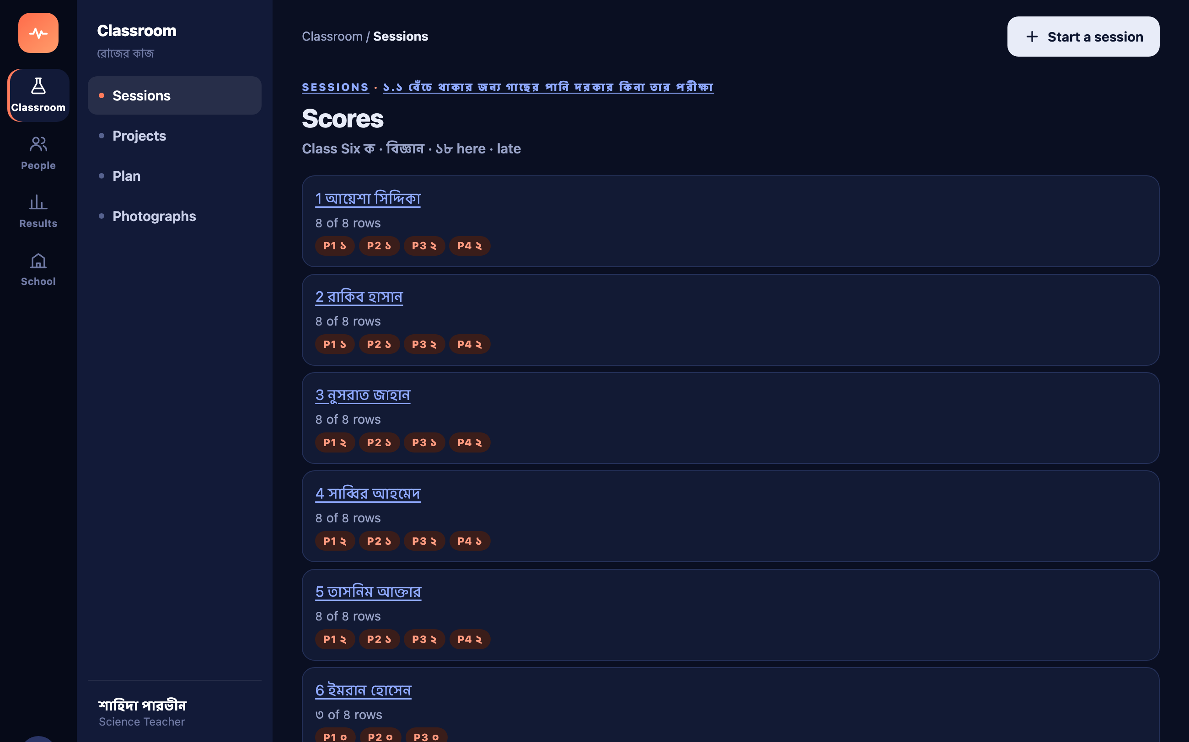
মূল্যায়ন · প্রথম ভাগ
প্রতিদিনের মূল্যায়ন — চারটি ঘর, ০ থেকে ৩
নম্বর নয়, পর্যবেক্ষণ। শিক্ষক বেঞ্চের পাশে দাঁড়িয়ে যা দেখেন, তা-ই এক ছোঁয়ায় বসে যায়।
০
করেনি / দেখা যায়নি
১
চেষ্টা করেছে, সাহায্য লেগেছে
২
নিজে পেরেছে
৩
নিজে পেরেছে ও অন্যকে বুঝিয়েছে
চারটি দিক দেখা হয়: কাজটি করল কি না · পদ্ধতি ঠিক ছিল কি না · নিরাপত্তা মানল কি না · দলে কেমন করল।
স্কোরের পাতা — প্রতিটি শিশুর পাশে তার চারটি ঘর, যতটা দেখা হয়েছে ততটাই।
Notes:
গুরুত্ব দিন: এটি পরীক্ষা নয়। ০ মানে “খারাপ” নয় — ০ মানে করেনি বা দেখা যায়নি, আর ঘর খালি রাখাও চলে।

Slide 8
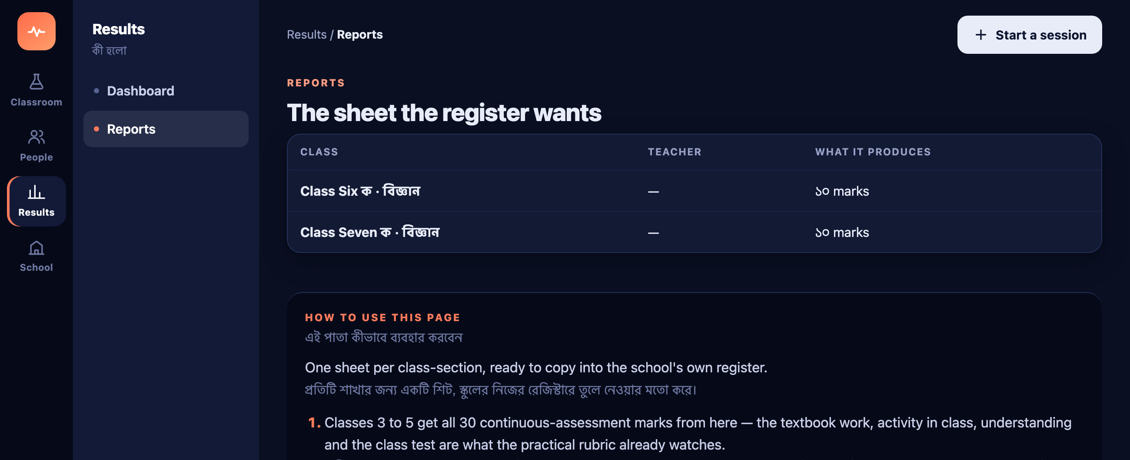
মূল্যায়ন · দ্বিতীয় ভাগ
প্রান্তিকে এই পর্যবেক্ষণই নম্বরে বদলায়
শিক্ষককে হিসাব করতে হয় না। বোর্ড যে ঘরগুলো চায়, সফটওয়্যার সেই ঘরেই সংখ্যা বসিয়ে দেয়।
শ্রেণি ৩–৫
শ্রেণি ৬–৮
শ্রেণি ৯–১০
৩০ নম্বরই এখান থেকে
১০ নম্বর এখান থেকে
কোনো নম্বর নয়
ধারাবাহিক মূল্যায়নের পুরোটাই — পাঠ্যপুস্তকের কাজ, শ্রেণিকাজ, বোধগম্যতা ও ক্লাস টেস্ট।
অনুসন্ধানমূলক ও ব্যবহারিক কাজের ১০। বাকি ৪০ লিখিত শ্রেণিকাজ ও ক্লাস টেস্ট — SciPulse সেগুলো ছোঁয় না।
ব্যবহারিক পরীক্ষা বোর্ড নিজেই নেয়। SciPulse এখানে দেয় প্রস্তুতির তালিকা — কে কতটা তৈরি।
যে শিশুকে যথেষ্ট দেখা হয়নি
তার ঘরে শূন্য বসে না — লেখা থাকে “এখনো যথেষ্ট দেখা হয়নি”। শিক্ষকের না-দেখা শিশুর ফল হয়ে যাবে না, আর প্রধান শিক্ষক ঠিক জায়গাটাই দেখতে পান।
প্রান্তিকের শিট — শাখাপ্রতি এক পাতা, রেজিস্টারে তুলে নেওয়ার মতো করে।
Notes:
এই স্লাইডটি প্রধান শিক্ষক ও শিক্ষক দুজনেরই প্রশ্নের উত্তর: “তাহলে রেজিস্টারে কী বসবে?”

Slide 9
অভিভাবক
বাবা-মা প্রথমবার সত্যিই কিছু দেখতে পান
“বিজ্ঞান কেমন করছে?” — এর উত্তর আর “ভালো” নয়। নিজের সন্তানের কাজ, নিজের ফোনে।
কী কী কাজ হয়েছে
গোপনীয়তা — যা আমরা করি না
এই প্রান্তিকে সন্তান কোন কোন ব্যবহারিক কাজ করেছে, কবে।
ছবি থেকে অবস্থানের তথ্য মুছে ফেলা হয়
অভিভাবক কেবল নিজের সন্তানকেই দেখেন
সহপাঠীর মূল্যায়ন নামহীন — কে কী দিল, কেউ জানে না
কোনো র‍্যাংক বা মেধাতালিকা তৈরি হয় না
ক্লাসের ছবি
যে সেশনে সন্তান ছিল, তার ছবি — কাজটি সত্যিই হয়েছে তার প্রমাণ।
স্তর ও ব্যাজ
কোন দিকটায় ভালো, কোনটায় সাহায্য লাগবে। র‍্যাংক নেই, তুলনা নেই।
অভিভাবক যুক্ত হলে কী বদলায়
প্রান্তিকের প্রতিবেদন
যে স্কুল কাজ দেখাতে পারে, সেই স্কুলেই অভিভাবক সন্তানকে রাখতে চান। এটি ভর্তির মৌসুমে স্কুলের সবচেয়ে বড় কথা।
শিক্ষকের নিজের এক লাইন মন্তব্যসহ — সংখ্যা ছাড়াও কথা।
Notes:
অভিভাবকের অংশটি স্কুলের জন্য বিপণনের সবচেয়ে বড় হাতিয়ার — কিন্তু সেটি বলার আগে গোপনীয়তার কথাটি বলুন।

Slide 10
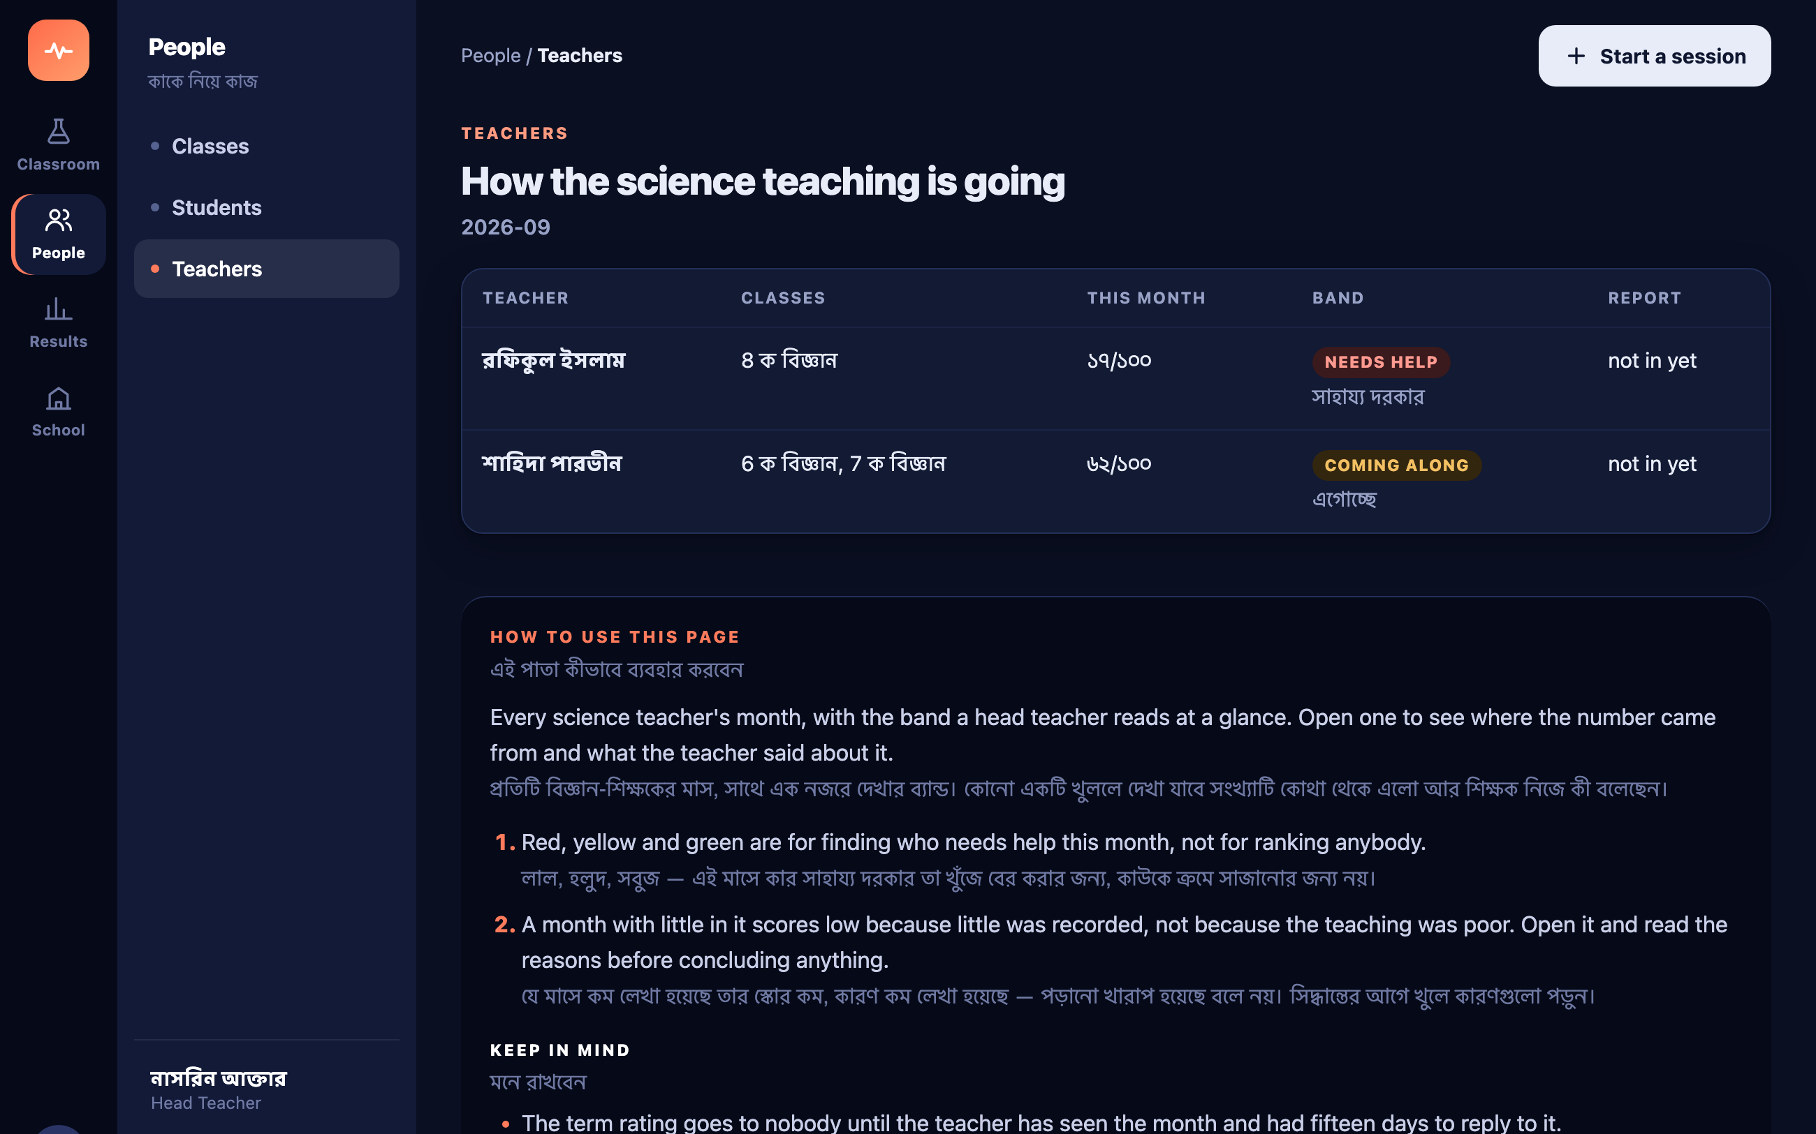
প্রধান শিক্ষক ও সমন্বয়ক
এক পাতায় পুরো স্কুল
কোন শাখা পিছিয়ে আছে, কোন শিক্ষকের সাহায্য দরকার, আর প্রমাণ আছে কি না — তিনটি প্রশ্নের উত্তর এক নজরে।
পিছিয়ে থাকা ধরা পড়ে সপ্তাহেই
প্রান্তিকের শেষে নয় — যখন এখনো কিছু করার সময় আছে।
সংখ্যা শাস্তির জন্য নয়
স্কোর কোচিংয়ের জন্য, বেতন কাটার জন্য নয় — পাতাতেই তা লেখা আছে।
প্রমাণসহ প্রতিবেদন
শিক্ষা অফিস বা পরিদর্শনে দেখানোর মতো হিসাব, ছবিসহ।
শিক্ষক নিজেও দেখেন
নিজের স্কোর নিজে দেখতে পান, আর ১৫ দিনের জবাবের সুযোগ থাকে।
শিক্ষকের মাসিক ছবি — “সাহায্য দরকার” মানে শাস্তি নয়, মানে কেউ একজন গিয়ে দাঁড়াবেন।
Notes:
শিক্ষকদের সামনে এই স্লাইডে সাবধান থাকুন: জোর দিন যে এটি নজরদারি নয়, সাহায্য পৌঁছে দেওয়ার ব্যবস্থা।

Slide 11
কেন আমরা এটি ব্যবহার করব
ছয়টি কারণ — শিক্ষকের নিজের স্বার্থেই
০১
০২
০৩
খাতার কাজ কমে
নিজের কাজের প্রমাণ
পরিকল্পনা নিজেই মনে করায়
প্রান্তিকের নম্বর হাতে হিসাব করতে হয় না — শিট নিজেই তৈরি হয়।
আপনি যা করেছেন তা লেখা থাকে। “কিছু হয় না” কথাটি আর কেউ বলতে পারে না।
এই সপ্তাহে কোন কাজটি — খুঁজতে হয় না, সামনে আসে।
০৪
০৫
০৬
শিশুকে ঠিকভাবে চেনা
অভিভাবকের আস্থা
স্কুলের নাম
যে চুপচাপ ভালো করে, চারটি ঘরে সে ধরা পড়ে।
প্রশ্নের উত্তরে দেখানোর মতো কিছু থাকে — কথা নয়, কাজ।
বিজ্ঞানে ভালো করা স্কুল বলে পরিচিতি — সেটি ভর্তিতে ফেরত আসে।
কোনো নতুন খাতা নয়, নতুন পরীক্ষা নয়, নতুন ক্লাস নয় — যে কাজটি এমনিতেই করার কথা, কেবল তার হিসাব।
Notes:
এই স্লাইডটি আপত্তির উত্তর। শিক্ষকের প্রথম প্রশ্ন সবসময় “আরও কাজ?” — উত্তর: না।

Slide 12
আমাদের লক্ষ্য
৯ মাসে বিজ্ঞানে দেশের সেরা হওয়ার পথ
লক্ষ্যটি বড়, কিন্তু ধাপগুলো ছোট। প্রতিটি ধাপ শেষ না হলে পরেরটি শুরু হয় না।
১
২
৩
৪
৫
মাস ১–২
মাস ৩–৪
মাস ৫–৬
মাস ৭–৮
মাস ৯
ভিত্তি
অভ্যাস
গভীরতা
প্রমাণ
স্বীকৃতি
সব শিক্ষার্থীর তালিকা, শাখা ও বই বসানো। প্রতিটি শিক্ষক একটি করে সেশন চালিয়ে দেখেন।
প্রতি সপ্তাহে অন্তত একটি ব্যবহারিক কাজ, ছবিসহ। লক্ষ্য: পরিকল্পনার ৮০% সত্যিই হওয়া।
প্রজেক্ট ও সহপাঠী-মূল্যায়ন চালু। খাতার মাসিক স্পট-চেক।
অভিভাবক প্যানেল চালু। প্রান্তিকের প্রতিবেদন অভিভাবকের হাতে।
বিজ্ঞান মেলা ও প্রদর্শনী — এক বছরের কাজ ছবিসহ দেখানো। উপজেলা ও জেলায় নাম।
যে সংখ্যাটি আমরা দেখব: পরিকল্পনার কতটা সত্যিই হলো। শুরুতে যেখানেই থাকি — নয় মাসে ৯০%।
Notes:
একটি সংখ্যাই পুরো লক্ষ্যের মাপকাঠি: “পরিকল্পনার কতটা হয়েছে”। প্রতি মাসে এই একটিই দেখা হবে।

Slide 13
কাল থেকে
প্রথম সপ্তাহে যা করতে হবে
আজ
নিজের ফোনে ঢুকে দেখুন
নিজে চালিয়ে দেখুন
মোবাইল নম্বর ও পাসওয়ার্ড প্রধান শিক্ষক দেবেন। ঢুকে নিজের শাখাগুলো দেখে নিন।
একটি নমুনা স্কুল তৈরি আছে — শিক্ষার্থী, সেশন, স্কোর সবই বসানো। যা খুশি চাপুন, রাতে নিজে থেকেই আগের অবস্থায় ফিরে যায়।
এই সপ্তাহে
একটি সেশন চালিয়ে দেখুন
যেকোনো একটি ব্যবহারিক কাজ — তিনটি ছবি তুলুন, স্কোর দিন। ভুল হলে কিছু যায়-আসে না।
scipulse.sarotia.com/demo
পরের সপ্তাহে
প্রান্তিকের পরিকল্পনা জমা দিন
কোন সপ্তাহে কোন কাজ — বইয়ের তালিকা থেকে বেছে নিন।
যে প্রশ্নটি সবাই করেন
“ইন্টারনেট না থাকলে?” — ছবি ছোট করে পাঠানো হয়, তাই ধীর সংযোগেও ওঠে। আর স্কোর দেওয়া যায় ক্লাসের পরেও, সেই দিনেই।
এরপর
সপ্তাহে অন্তত একটি
একটিই যথেষ্ট, কিন্তু প্রতি সপ্তাহে। অভ্যাসটাই আসল, সংখ্যা নয়।
Notes:
শেষ করার আগে এই স্লাইডে প্রশ্নের জন্য থামুন। সবচেয়ে সাধারণ প্রশ্ন দুটি: ইন্টারনেট, আর “আরও কাজ বাড়ল কি”।

Slide 14
বিজ্ঞান মুখস্থ করার জিনিস নয়।
হাতে করলে তবেই শেখা হয় — আর করা হয়েছে কি না, সেটিও দেখা দরকার।
আমাদের লক্ষ্য — আগামী ৯ মাসে বিজ্ঞানে দেশের সেরা।
SciPulse · সারোতিয়ার পণ্য
scipulse.sarotia.com
Notes:
শেষ কথা: এটি একটি সফটওয়্যারের গল্প নয়, একটি সিদ্ধান্তের গল্প — আমরা বিজ্ঞান সত্যিই হাতে-কলমে পড়াব।

